Slide 1

BONUS

Slide 2

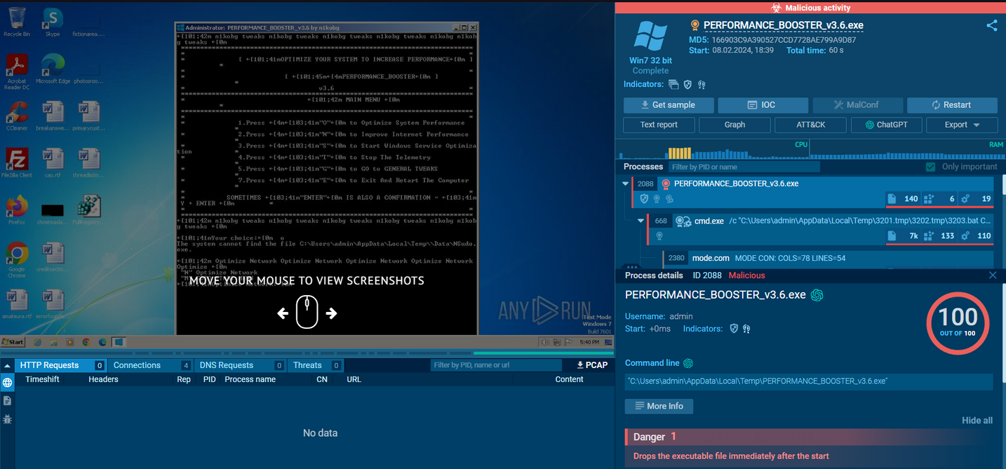
BONUS 1
Tramite l’analisi su AnyReport di questo attacco abbiamo identificato delle azioni malevoli riguardanti la manomissione della PowerShell e la presenza di uno script che avvia il codice malevolo in automatico una volta avviato il programma, in questo caso mascherato perchè dovrebbe incrementare le performance del sistema.

Slide 3

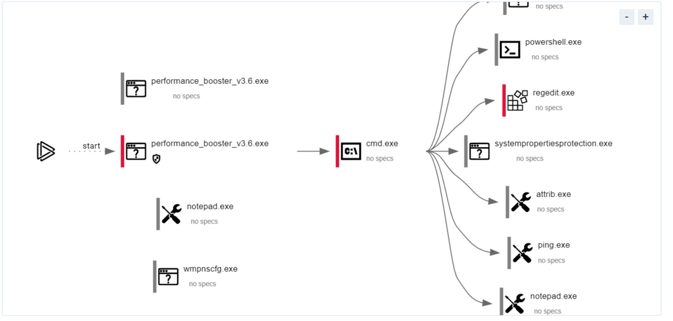
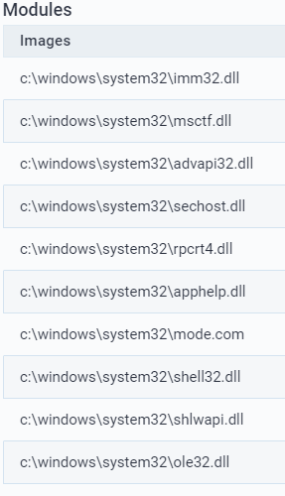
Cosa accade
Nel momento in cui il file con codice malevolo viene avviato si instaura una shell, consentita da un payload (porzione di codice necessaria all’instaurazione di un canale di comunicazione tra due dispositivi), tramite la quale si ottiene il controllo da remoto del dispositivo vittima. Tutto ciò è stato notato dalla presenza di “cmd.exe” a cui si arriva ai path che portano alle cartelle della libreria dinamica DLL, per il controllo e la gestione dati da cui si potrebbe far partire facilmente un attacco DoS (Denial of Service) e rendere indisponibile il dispositivo.

Slide 4

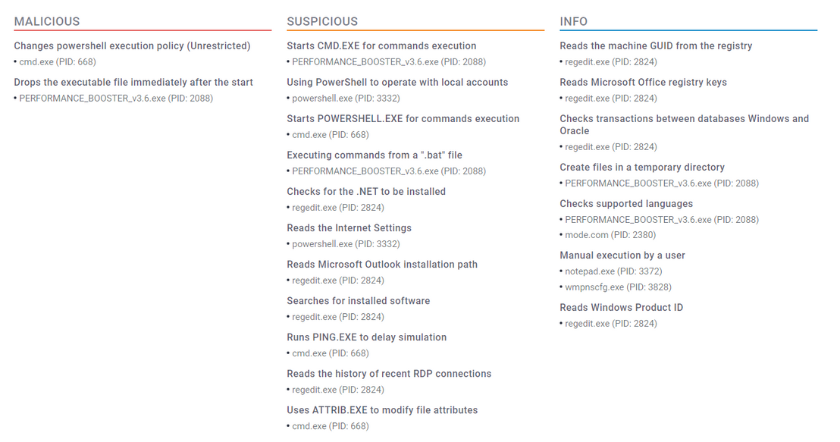
Come avviene l’attacco
Per quanto visto dalle immagini tute le richieste e comandi vengono eseguite in automatico tramite uno script, tra cui troviamo la richiesta “start CMD.exe” per consentire il controllo da remoto della gestione dei file. Una volta entrati nella libreria DLL il gioco è fatto, infatti sovraccaricandola di dati si manda facilmente in “down” la CPU rendendo indisponibile il dispositivo.

Slide 5

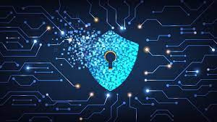
Misure preventive
Per prevenire gravi danni all’azienda si può procedere con campagne anti-phishing e inducendo i dipendenti a download soltanto da siti sicuri e autorizzati. Inoltre si può procedere ad implementare sistemi di sicurezza quali firewall e proxy per impedire l’ingresso di file malevoli nella rete

Slide 6

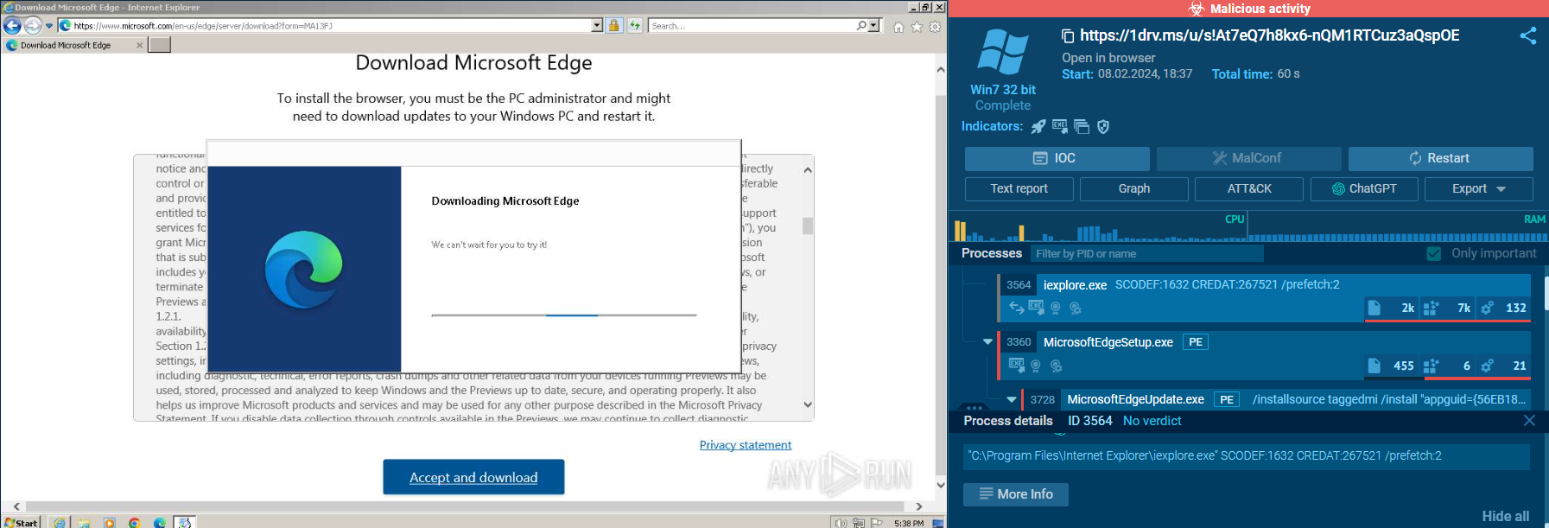
BONUS 2
A seguito di un’analisi tramite AnyRun abbiamo individuato delle azioni malevole legate al download di microsoft edge. Si suppone che il sito sia stato clonato e iniettato un codice malevolo scaricabile una volta cliccato su download.

Slide 7

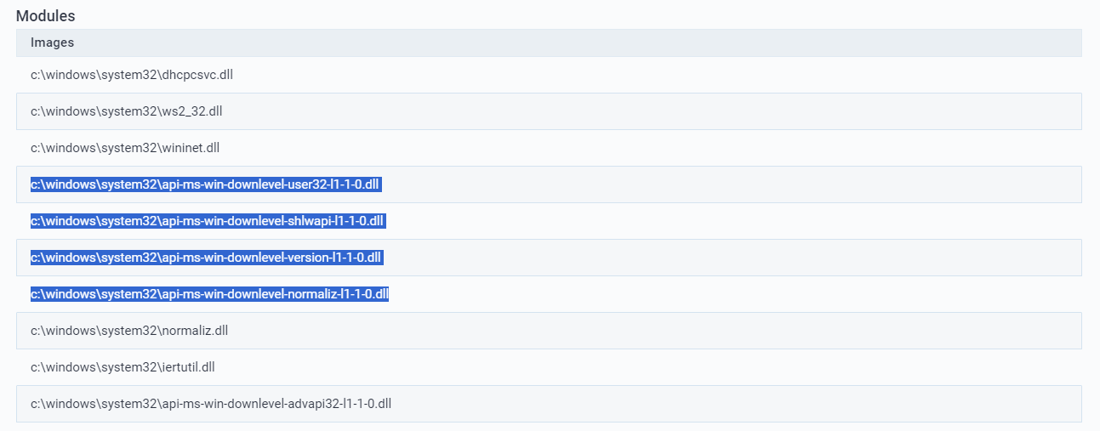
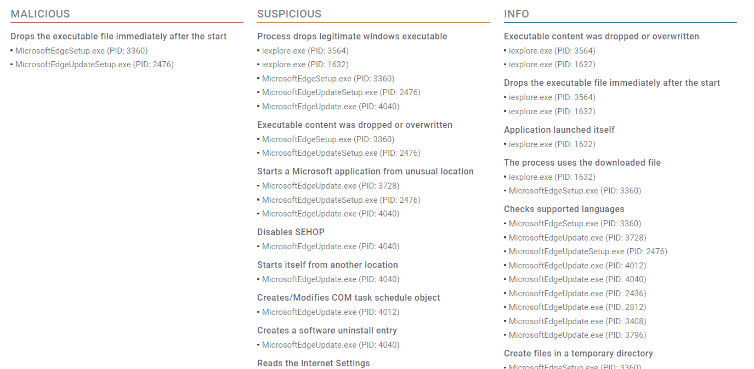
Cosa accade
Una volta scaricato e avviato il file per l’installazione del programma questo potrebbe manomettere il dispositivo operando sulle librerie DLL, più precisamente sulle API, applicazioni che consentono ad altre applicazioni di accedere a funzionalità di sistema specifiche, rendendo possibile l'esecuzione di applicazioni progettate per versioni precedenti di Windows anche su versioni più recenti del sistema operativo. Questo viene svolto al fine di ricavare informazioni sensibili, controllo da remoto del dispositivo e diffusione di ulteriori malware. La finalità delle azioni malevole può variare in base alla tipologia di malware impiegato e, nel nostro caso, si può trattare molto probabilmente di uno spyware o trojan-horse.

Slide 8

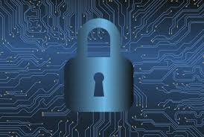
Misure preventive
Come visto nell’analisi precedente si può procedere con campagne anti-phishing e inducendo i dipendenti a download soltanto da siti sicuri e autorizzati. Inoltre si può procedere ad implementare sistemi di sicurezza quali firewall e proxy per impedire l’ingresso di file malevoli nella rete

Slide 9
Grazie dell’attenzione

